Slide 1
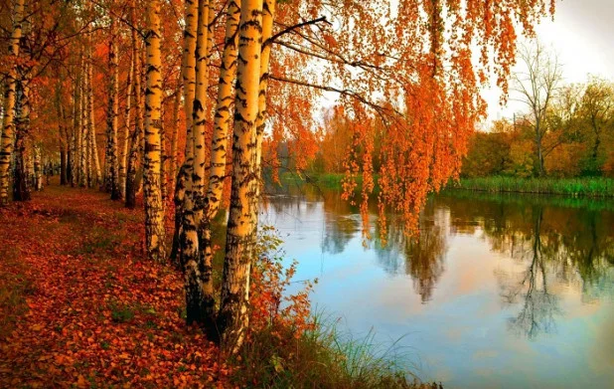
В гости к осени
Автор: Елистратова Елена Александровна
Индификационный номер: 235-542-233

Slide 2
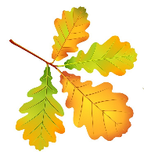
Содержание:
В гости к осени
Погода осенью
Явления живой природы в осеннюю пору
Перелетные птицы

Slide 3
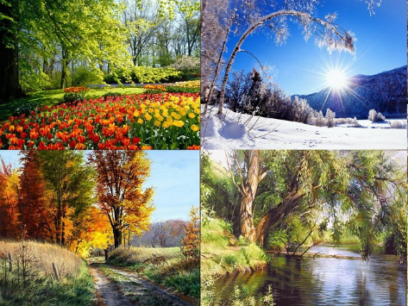
В гости к осени
Каждое время года по-своему красиво и уникально:
Зима радует человека снежным покровом, атмосферой новогодних праздников и катанием на санках;
Весна – пением птиц, комфортной температурой и цветением деревьев;
Лето – ягодами, фруктами и тёплым морем.
Разнообразие времен года

Slide 4
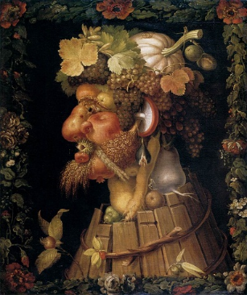
Однако одним из самых необычных периодов является осень – одно из четырёх времён года, а также переходный сезон между летом и зимой.
В это время:
Опадают разноцветные листья;
Птицы летят на юг;
Животные готовятся к спячке;
Температура воздуха постепенно понижается.
Картина «Времена года – осень» Джузеппе Арчимбольдо

Slide 5
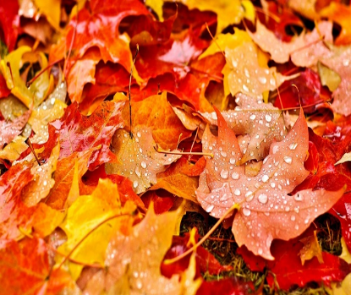
Время года осень
Осень – красивое время года, особенность которого заключается в ярких красках окружающего мира. Осенью мир живой и неживой природы преображается.
Так, например, один раз в год люди наблюдают удивительное явление – листопад. Листья теряют зелёный цвет, приобретая различные яркие оттенки. Этот процесс происходит из-за того, что питательные вещества исчерпываются и образуются пигменты желтого, красного и оранжевого цветов.

Slide 6
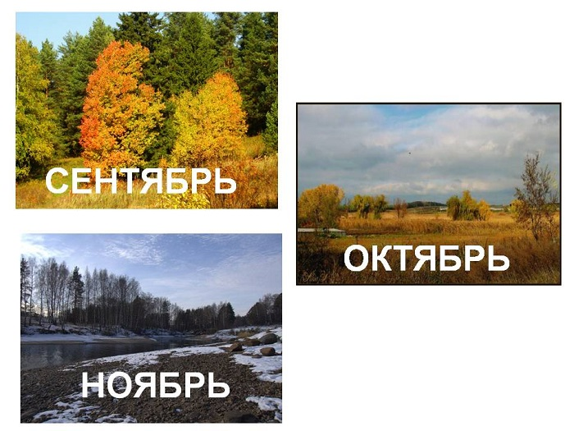
Какие есть осенние месяцы?
Осень складывается из трёх «этапов», каждый из которых имеет свои отличительные особенности:
Сентябрь;
Октябрь;
Ноябрь.

Slide 7
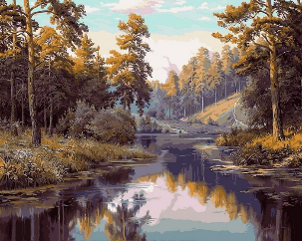
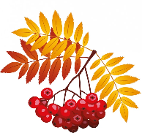
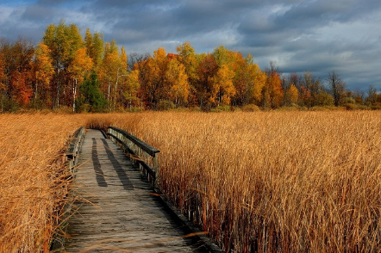
Месяц сентябрь
Сентябрь – первый осенний месяц.
В это время:
Проливаются первые дожди;
Небо все чаще бывает пасмурным;
Трава и листья на деревьях меняют свой цвет с привычного ярко-зелёного на золотистый;
Поспевают ягоды (ежевика, брусника), а также яблоки.
Однако холода, характерные для поздней осени, ещё не наступают. Земля сохраняет летнее тепло и сухость, по-прежнему светит солнце и летают птицы. Также для сентября характерно «бабье лето». Это – период, когда летние жара и сухость затягиваются. Средняя продолжительность «бабьего лета» – две недели. Иногда этот срок составляет тридцать дней, а порой – полтора месяца, в зависимости от местоположения территории.

Slide 8
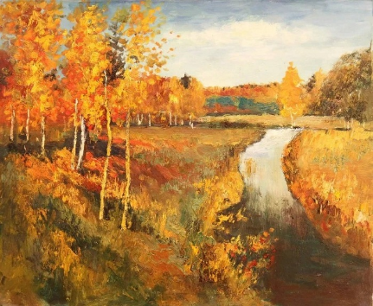

Месяц октябрь
Это – самый яркий осенний месяц.
Именно в октябре:
Желтеют и опадают листья;
Животные и люди готовят запасы к зиме;
Небо становится ярко-голубого цвета;
Птицы поднимаются в стаи и летят на юг;
Лягушки копают норки в земле.
Для октября в средней полосе России характерно такое явление как «Золотая осень». В эту пору природа пестрит яркими красками: листья на деревьях и земле становятся позолоченными, контрастируя с ярко-голубым небом.
Пейзаж И. Левитана «Золотая осень»

Slide 9
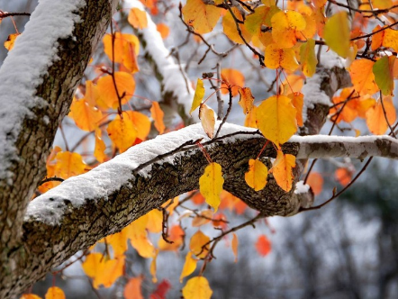
Месяц ноябрь
Погода поздней осенью не отличается яркостью.
В этом месяце Земля идёт на «покой»:
Опавшие листья становятся темно-коричневого цвета;
Все чаще идут дожди и грады;
Появляются туманы, которые иногда остаются до вечера;
Животные меняют летнюю шубку на зимнюю;
Лужи покрывает тонкий слой льда;
В некоторых регионах в конце ноября выпадает снег.
Вся живая и неживая природа готовится к наступающей холодной зиме.

Slide 10
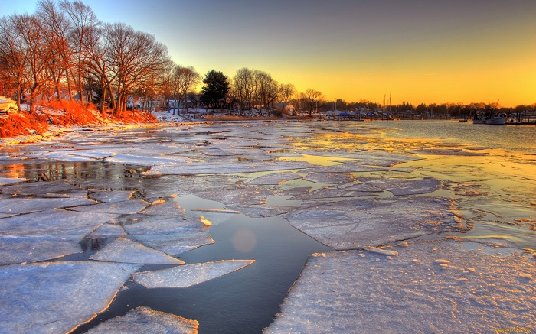
Погода осенью
Осень – самое яркое и прекрасное время года. В этот период температура воздуха меняется, вследствие чего происходят перемены в погоде в целом.
Появляется ледоход;
Поздней осенью природа меняется в неблагоприятную сторону. В заключительном этапе сезона на реках образуются льдины, которые движутся по течению. Это явление также бывает весной и называется ледоходом.

Slide 11
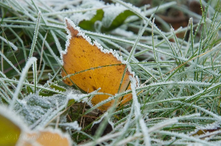
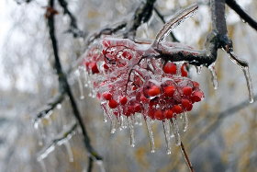
Меняется направление ветра;
Движущиеся потоки воздуха становятся сильнее и порывистее. Северо-западный ветер приносит осадки и холода, характерные для осени.
Выпадают осадки;
Осенью ненастья в погоде учащаются. Холодный порывистый ветер приносит неблагоприятные явления: усиливаются дожди, появляется иней (застывшая роса), выпадает снег.
Появляется гололёд.
Гололедом называется слой льда, который образуется на деревьях, земле, зданиях и проводах во время заморозок и после дождя.
На пустом футбольном поле
Ветер кружится на воле,
Мокнут старые афиши,
Воробьи укрылись в нише.
Тёплых дней теперь не жди —
Без конца идут дожди.
Дремлет сторож у ворот.
Осень… Кто сюда пойдёт?
Агния Барто

Slide 12
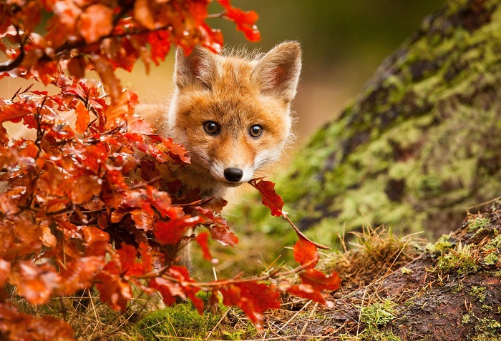
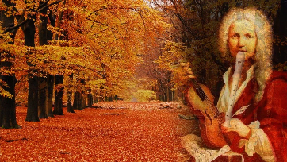

Явления живой природы в осеннюю пору
Осенью мир живой природы преображается. Человек наблюдает чудесную картину: деревья и земля словно покрыты золотом, в небе кружат стаи перелетных птиц, а некоторые культуры дают свои плоды.
Пётр Ильич Чайковский
Времена года. Осень

Slide 13
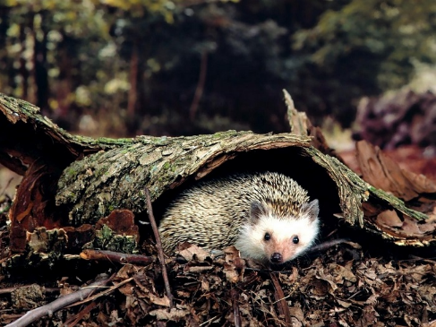
Несмотря на то, что в ноябре наступает «затишье» (листья полностью опадают, учащаются дожди и туманы, а птицы улетают на юг), природа в этом месяце по-своему красива и уникальна.
Сезонная спячка животных
Животные и растения чувствуют наступление осенних холодов и заранее начинают готовиться к приближающейся зиме. Для этого медведи, ежи, барсуки, летучие мыши, белки, еноты и другие лесные жители впадают в спячку. Осенью у этих животных замедляется обмен веществ, они усиленно питаются, тем самым откладывают «запасы» в виде жира. Этот процесс помогает им выжить зимой, так как на протяжении трёх месяцев в организм животных не поступают питательные вещества. Также перед сезонной спячкой животные находят подходящее место с необходимыми для выживания условиями (комфортная температура, отсутствие света и безопасное местоположение). Обычно ими являются дупла, берлоги и норы.

Slide 14
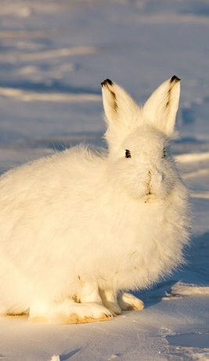
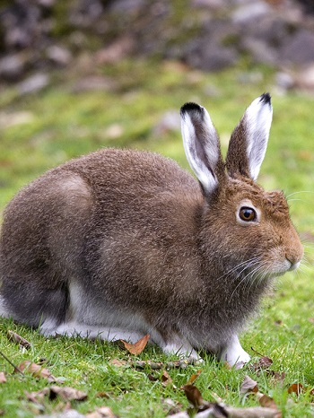
Изменение окраски шубки животных
Некоторые царства и классы живой природы (такие, как млекопитающие, деревья, кустарники) имеют свойство менять свой цвет в переходный сезон (осенью и весной). Так, например, окрас шубки зайца, песца и ласки меняется с серого на белый, а белки – с рыжего на серо-коричневый

Slide 15
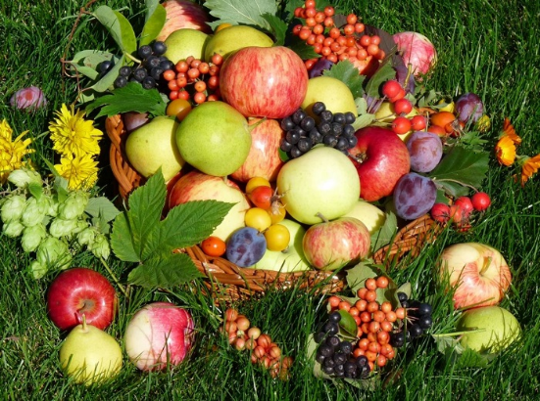
Созревание ягод, овощей, зелени и фруктов
Помимо красочного пейзажа, природа радует человека и сезонными продуктами.
- Так, из овощей осенью созревают баклажан, кабачок, капуста, перец и морковь;
- Из фруктов – арбуз, виноград, груши, персики и яблоки;
- Из ягод – рябина, клюква, голубчика, брусника, боярышник и калина;
- Из зелени – шпинат, шалфей и другие.

Slide 16
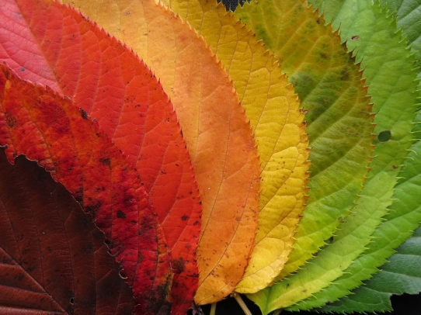
Изменение цвета листьев и их опадение
В сентябре деревья покрыты легкой позолотой, в октябре (в период «золотой осени») они принимают яркие оттенки. В ноябре же человек наблюдает слой темно-коричневых листьев на земле. Верхушки деревьев «оголяются», полностью избавляясь от летней «одежды».

Slide 17
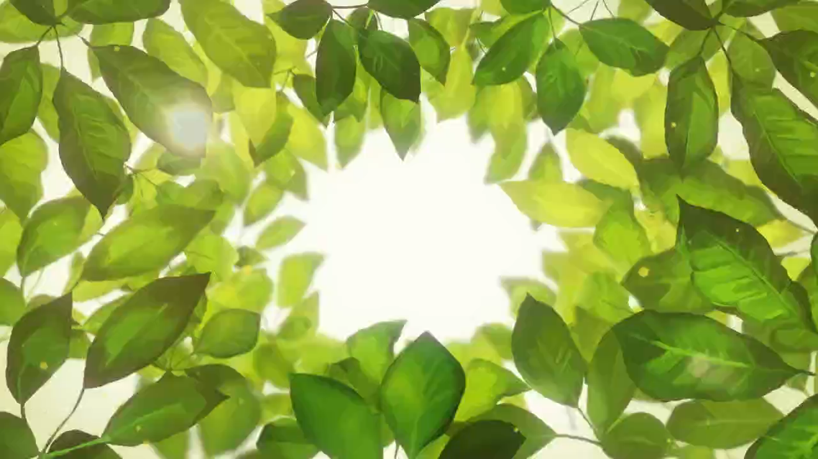
Перелетные птицы

